Slide 1

Manual Paciente Virtual para Aluno

Slide 2
Como visualizar os estados das Consultas

Slide 3
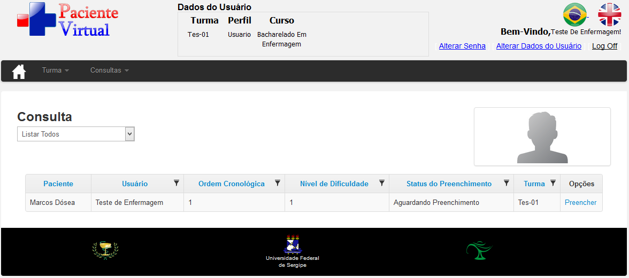
Na tela de consulta, seguindo pelo menu Consultas > Consulta. É possível visualizar os estados das consulta.

Slide 4
Nas consultas são encontrados os seguintes estados:
Aguardando o Preenchimento: Quando o tutor atribuiu uma consulta para o aluno, porém, o aluno ainda não abriu esta consulta para preencher.
Em Preenchimento: Quando o tutor atribuiu uma consulta para o aluno, e o mesmo já abriu esta consulta para preencher.
Em Correção: pelo Tutor: Quando o aluno terminou de preencher a consulta e enviou para a correção do Tutor.
Aguardando Correção do Aluno: Quando o tutor já realizou as correções necessárias e já enviou de volta para o aluno para a correção deste.
Finalizado: Quando o tutor e aluno já realizaram todas as correções necessárias, o tutor finaliza a consulta encerrando o ciclo da consulta.

